Slide 1
7. évfolyam – 3. téma
A nagyhatalmak versengése és az első világháború

Slide 2
1 Hol kötötték a békéket?
Ország | Béke
Németország
Ausztria
Bulgária
Törökország
Magyarország
Megoldás

Slide 3
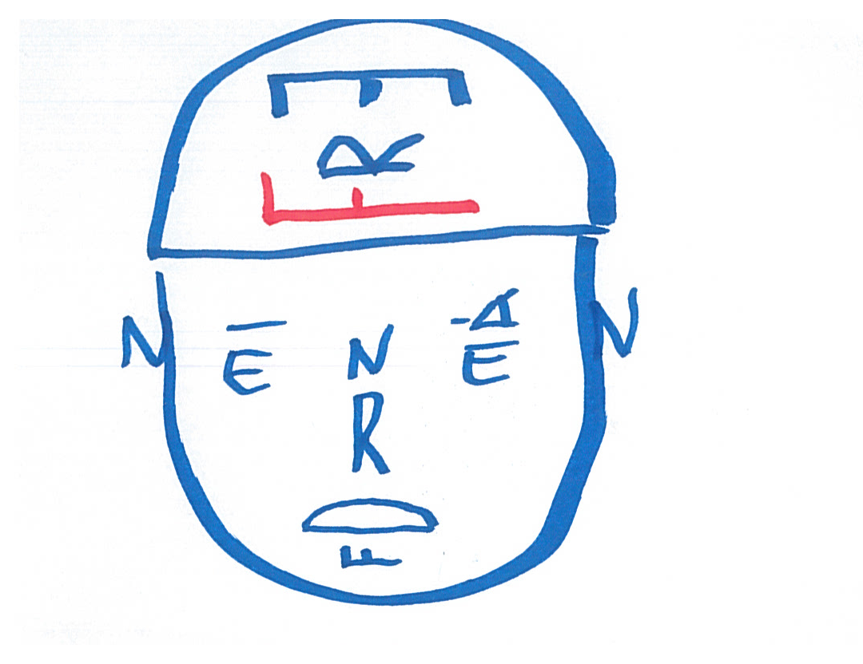
2. Kit rejt a rejtvény? Ki ő?
Megoldás

Slide 4
3. Melyik fogalomra ismer?
Fogalom | Magyarázat
 | egy nemzethez tartozó csoportok, pártok közötti fegyveres konfliktus
 | Valamely állam gazdasági, politikai fennhatósága alatt álló terület
 | gyalogsági fedezék
 | valamely személynek vagy csoportnak erőszakra támaszkodó hatalomgyakorlása
 | Több földrészre kiterjedő fegyveres konfliktus
Megoldás

Slide 5
4. Rendezze időrendbe az eseményeket!
Szarajevói merénylet
Három császár szövetsége
Bolsevik hatalomátvétel
Hármas szövetség
Antant létrejötte
Szovjetunió létrejötte
Megoldás

Slide 6
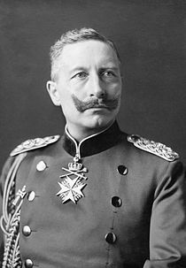
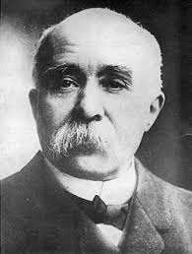
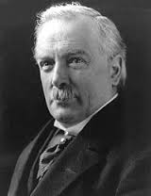
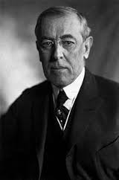
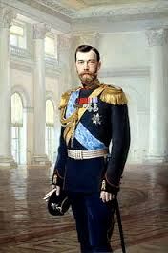
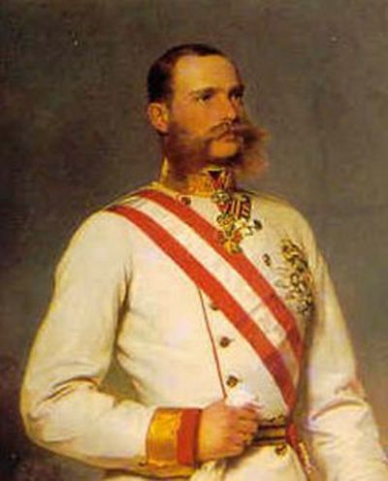
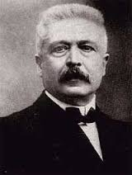
5. Kire ismer a képeken?
2
1
3
4
Lloyd George
II. Miklós
II. Vilmos
Orlandó
Ferenc József
Clamenceau
Wilson
5
7
6
Megoldás

Slide 7
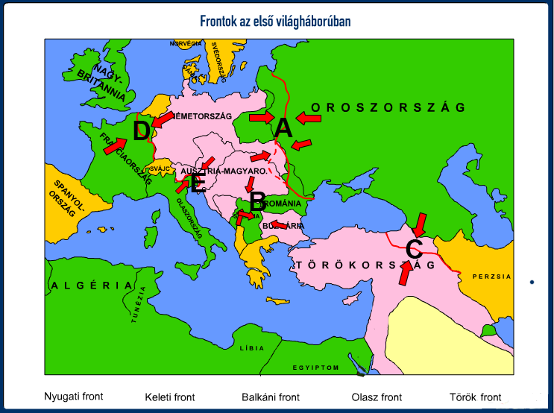
6. Rendszerezze a frontokat!
Megoldás

Slide 8
7. Szövegértés
„...Aki nem látott harcteret igazán el sem hiszi, hogy milyen egy ronda utálatos fészek az a harctér. […] 14 hetes harctér volt akkor már a Doberdó, amikor engem is oda vittek […] 1915 augusztus 14 én értünk az utolsó állomásra, Doberdó közelébe, ahol szép csendesen le raktak bennünket és könnyes szemekkel néztünk a vonat után.[…] Azt mondták a tisztek hogy majd csak alkonyatkor induljunk útnak nehogy még valami olasz repülő észre vegyen bennünket […] Mi éppen a 17-ik honvédzászlóaljat váltottuk fel mert már 3 hét óta bent voltak a lövész árokban. Három hétig éppen elég ez egy katonának abban a piszkos sáros lövész árokban ekkor már van elég tetűje, amit meg sem bír öldösni azalatt a pár nap alatt, amíg kicsit kiviszik hátrább pár napi pihenőre […]
[…] hála isten mondottunk meg értünk az első reggelt Doberdóban. Ahogy a nap melegített azonnal jobban érzett a büdösség átnéztem az olaszok felé a front között a hulla a hullát érte […] 1916 január 8-dikán tífusszal ugyan de hálát adtam az Istennek hogy el jöhettem …”
Melyik fronton harcolt a naplórészlet írója?
Hány hónapot töltött el Doberdónál a katona?
Hogyan szállították a katonákat a front közelébe?
Tisztként vagy közlegényként szolgált a szerző?
Miért tartotta a szerző elviselhetetlennek a lövészárkot?
Megoldás

Slide 9
8. Igaz vagy hamis
A bolsevikok vezetője: Lenin
Oroszország a központi hatalmak oldalán harcolt,
Nagy-Britannia és Franciaország a legnagyobb gyarmattartó hatalmak a XIX század második felében,
Egyiptom Afrikában van,
Németország egyáltalán nem rendelkezett gyarmattal,
A dzsungel könyve főhőse Maugli India őserdeiben él,
Bismarc a legnagyobb orosz cárok egyike,
A Balti államokat nevezték Európa lőporos hordójának a XX. Század elején,
Az Osztrák Magyar Monarchia császára és királya: Ferenc József,
Az antant Nagy Britannia, Franciaország és Oroszország katonai szövetsége,
Az első világháború kitörésének ürügye Ferenc József császár meggyilkolása,
Az első világháború 1914-1918 között zajlott,
Gavrilo Princip volt a szarajevói merénylő,
USA 1917-ben lép be a központi hatalmak oldalán a háborúba,
Az első világháborút lezáró békéket a Párizs környéki kastélyokban írták alá,
Megoldás

Slide 10
9. Rendszerezze az ipari forradalom következményeit!
gazdasági | politika | társadalmi
gyáripar kialakulása
polgári kormányzás
közlekedés fejlődése
munkásmozgalom kialakulása
munkásmegmozdulások
munkáspártok alakulása
monopóliumok
Otthoni gyakorláshoz:
Megoldás

Slide 11
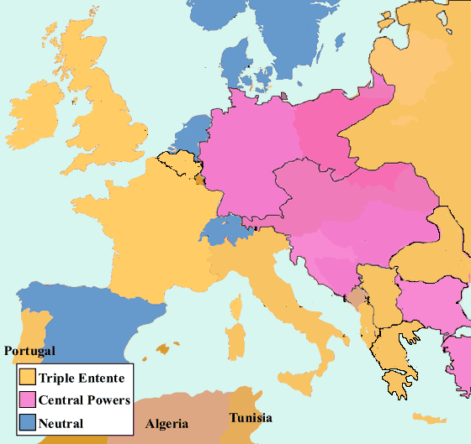
10. Melyik államot jelzi a szám?
_____________
_____________
_____________
_____________
_____________
_____________
_____________
_____________
1
8
3
2
4
5
6
7
Otthoni gyakorláshoz:
http://www.tvt-pecs.sulinet.hu/digi/szov_rendszerek/harom_csaszar/harom_csaszar.html
Megoldás

Slide 12
11. Párosítsa a személyt és a fogalmat!
Központi hatalmak | antant
Oroszország
Olaszország 1915-ig
Olaszország 1915-től
Románia
Bulgária
Franciaország
Nagy-Britannia
Törökország
USA
Osztrák-Magyar Monarchia
http://www.tvt-pecs.sulinet.hu/digi/szov_rendszerek/harom_csaszar/harom_csaszar.html
Megoldás

Slide 13
12. Elemezze a térképes grafikont! Fogalmazzon meg 4-5 mondatot!
Mit ábrázol a térkép?
Melyek a legnagyobb gyarmattartó hatalmak?
Melyik állam rendelkezik a legtöbb gyarmattal?
Hogyan lehet új gyarmatokat szerezni?
Hol ütköznek az egyes államok tervei?
Megoldás

Slide 14
1. Megoldás
Ország | Béke
Németország | Versailles
Ausztria | Saint Germain
Bulgária | Neully
Törökország | Sevres
Magyarország | Trianon
Vissza

Slide 15
2. Megoldás!
Ferenc Ferdinánd
Osztrák trónörökös
Vissza

Slide 16
3. Megoldás
Fogalom | Magyarázat
polgárháború | egy nemzethez tartozó csoportok, pártok közötti fegyveres konfliktus
gyarmat | Valamely állam gazdasági, politikai fennhatósága alatt álló terület
lövészárok | gyalogsági fedezék
diktatúra | valamely személynek vagy csoportnak erőszakra támaszkodó hatalomgyakorlása
világháború | Több földrészre kiterjedő fegyveres konfliktus
Vissza

Slide 17
4. Megoldás
4
1
5
2
3
6
Szarajevói merénylet
Három császár szövetsége
Bolsevik hatalomátvétel
Hármas szövetség
Antant létrejötte
Szovjetunió létrejötte
Vissza

Slide 18
5. Megoldás
3
2
1
II. Vilmos
Clemenceau
Lloyd George
4
Wilson
5
7
6
Ferenc József
II. Miklós
Orlandó
Vissza

Slide 19
6. Megoldás!
D
A
B
E
C
Vissza

Slide 20
7. Megoldás
Melyik fronton harcolt a naplórészlet írója?
Olasz fronton, Doberdónál
Hány hónapot töltött el Doberdónál a katona?
Közel 5 hónapot
3. Hogyan szállították a katonákat a front közelébe?
Vonattal
4. Tisztként vagy közlegényként szolgált a szerző?
Közlegényként
5. Miért tartotta a szerző elviselhetetlennek a lövészárkot?
Bűz, tetű, hullák, fertőzések
Vissza

Slide 21
8. Megoldás
A bolsevikok vezetője: Lenin
Oroszország a központi hatalmak oldalán harcolt,
Nagy-Britannia és Franciaország a legnagyobb gyarmattartó hatalmak a XIX század második felében,
Egyiptom Afrikában van,
Németország egyáltalán nem rendelkezett gyarmattal,
A dzsungel könyve főhőse Maugli India őserdeiben él,
Bismarc a legnagyobb orosz cárok egyike,
A Balti államokat nevezték Európa lőporos hordójának a XX. Század elején,
Az Osztrák Magyar Monarchia császára és királya: Ferenc József,
Az antant Nagy Britannia, Franciaország és Oroszország katonai szövetsége,
Az első világháború kitörésének ürügye Ferenc József császár meggyilkolása,
Az első világháború 1914-1918 között zajlott,
Gavrilo Princip volt a szarajevói merénylő,
USA 1917-ben lép be a központi hatalmak oldalán a háborúba,
Az első világháborút lezáró békéket a Párizs környéki kastélyokban írták alá,
Vissza

Slide 22
9. Megoldás
gazdasági | politika | társadalmi
A, C, G | B, F | D, E
gyáripar kialakulása
polgári kormányzás
közlekedés fejlődése
munkásmozgalom kialakulása
munkásmegmozdulások
munkáspártok alakulása
monopóliumok
Vissza

Slide 23
10. Megoldás
Nagy Britannia
Franciaország
Német Császárság
Osztrák-Magyar Monarchia
Olaszország
Bulgária
Törökország
Oroszország
1
8
3
2
4
5
6
7
Vissza

Slide 24
11. Megoldás
Központi hatalmak | antant
B, D, E, H, J | A, C, F, G, I
Oroszország
Olaszország 1915-ig
Olaszország 1915-től
Németország
Bulgária
Franciaország
Nagy-Britannia
Törökország
USA
Osztrák-Magyar Monarchia
Vissza

Slide 25
12. Megoldás
Mit ábrázol a térkép?
Melyek a legnagyobb gyarmattartó hatalmak?
Melyik állam rendelkezik a legtöbb gyarmattal?
Hogyan lehet új gyarmatokat szerezni?
Hol ütköznek az egyes államok tervei?
Vissza

